Slide 1
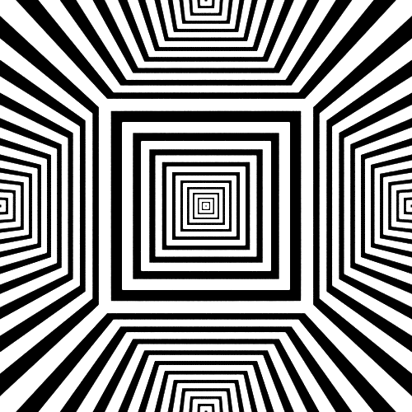



ILUSIONES
OPTICAS

Slide 2
Ilusiones Ópticas Donde Nada Es Lo Que Parece
PASALAS TU
COMO QUIERAS

Slide 3
Es una locura pensar que sólo podemos ver las cosas debido a la luz que se refleja sobre ellas. Esto significa que nuestros ojos y el cerebro son vulnerables a ser engañados para ver cosas que realmente no están allí. Estas ilusiones ópticas harán que comiences a cuestionarlo todo.

Slide 4

Aunque, a primera vista, puede parecer que los puntos blancos y negros están girando en sentido de las agujas del reloj, en realidad no sucede así. Mira fijamente los puntos rojos y amarillos para ver lo que sucede.

Slide 5
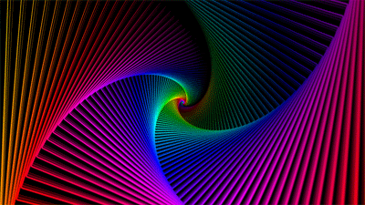

Slide 6
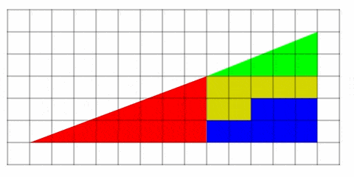
¿Cómo se genera el espacio en blanco del triángulo?
Aunque es difícil de explicar para el ojo humano, es la pendiente diferente de cada triángulo lo que origina este espacio.

Slide 7
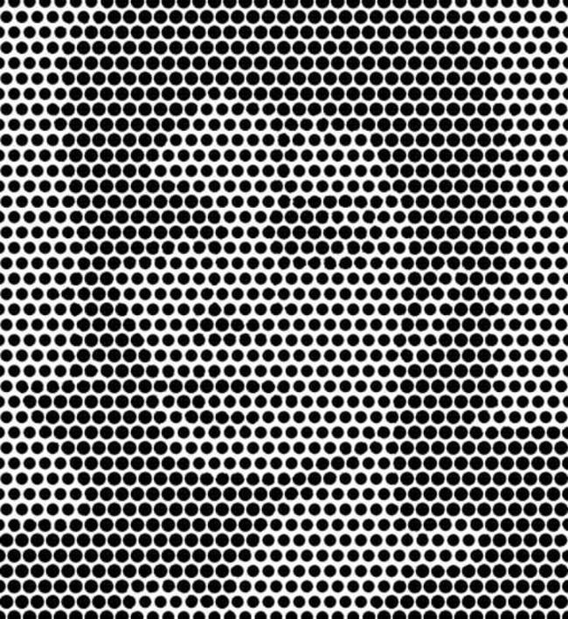
Intenta cruzar tus ojos cuando mires esta imagen. Podrás ver una cara familiar.

Slide 8
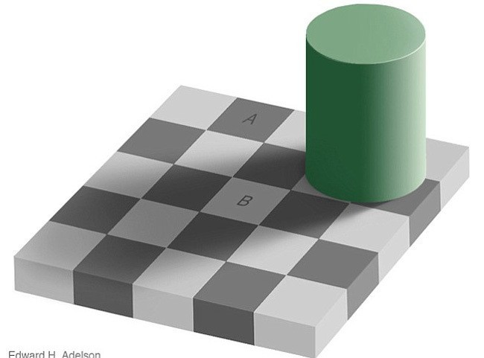
Es difícil de creer, pero los tonos de grises en los cuadrados A y B son idénticos.

Slide 9

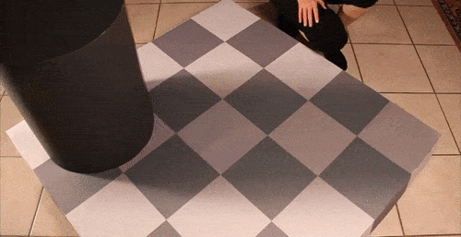
Esta réplica es una prueba de la imagen anterior.

Slide 10
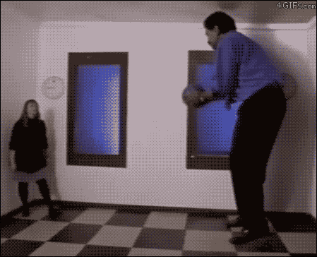
Esta imagen es realmente confusa para nuestra percepción de la profundidad ...

Slide 11
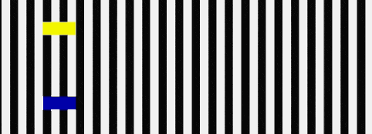
Uno de estos bloques parece seguir al otro, pero las apariencias pueden engañar!

Slide 12
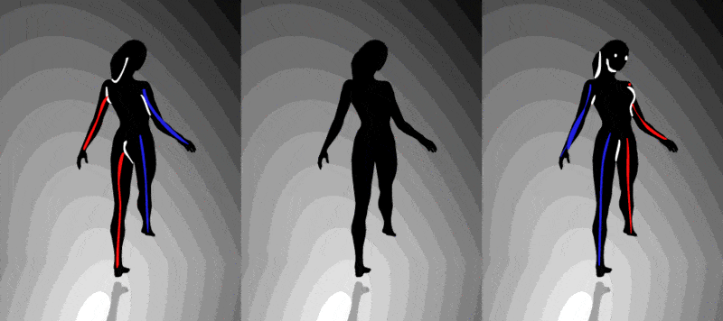
¿En qué dirección gira la bailarina del centro?

Slide 13
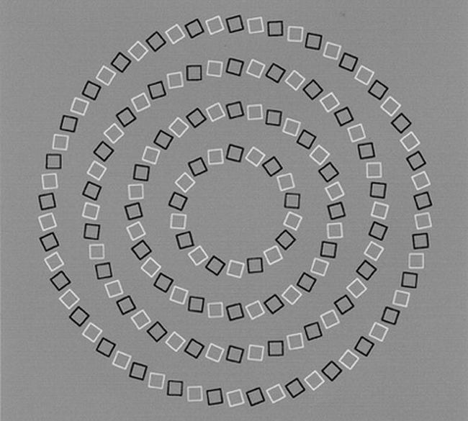
Estos círculos parecen
estar superpuestos.

Slide 14
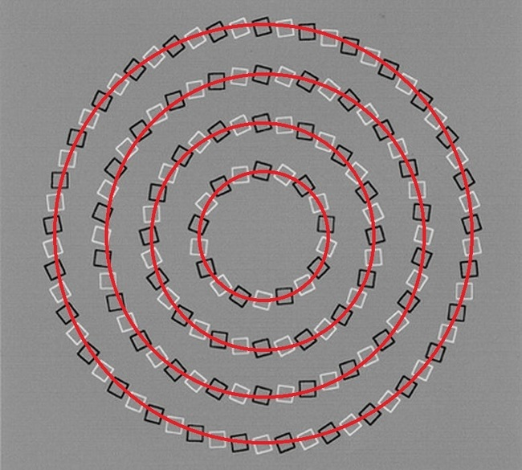
Pero no lo están
en realidad

Slide 15
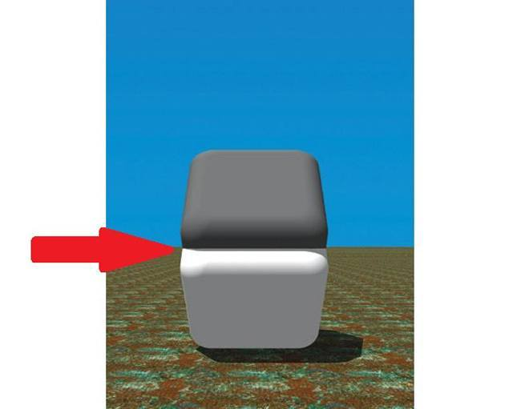
Estos dos cuadrados son en realidad exactamente del mismo color. Mantén tu dedo a lo largo de la línea de división como se indica en la flecha.

Slide 16
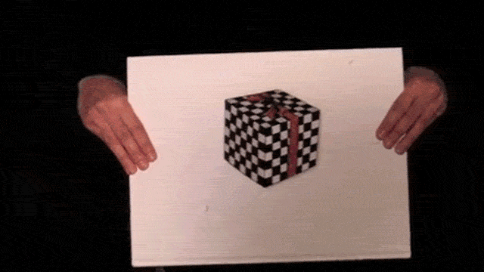

Slide 17
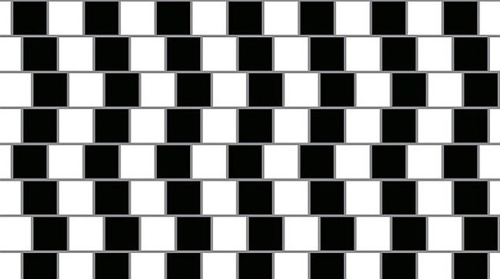
Las líneas de esta imagen de abajo son paralelos entre sí, o están inclinadas? Tómate tu tiempo antes de responder.
Respuesta: Todas las líneas son paralelas. Las líneas grises que hay entre los cuadrados blancos y negros llenan de información al cerebro, lo que significa que puede ser bastante difícil de ver al principio.

Slide 18
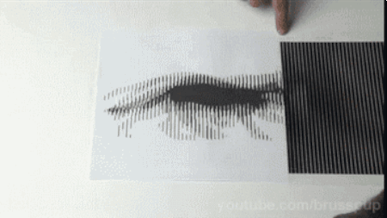

Slide 19
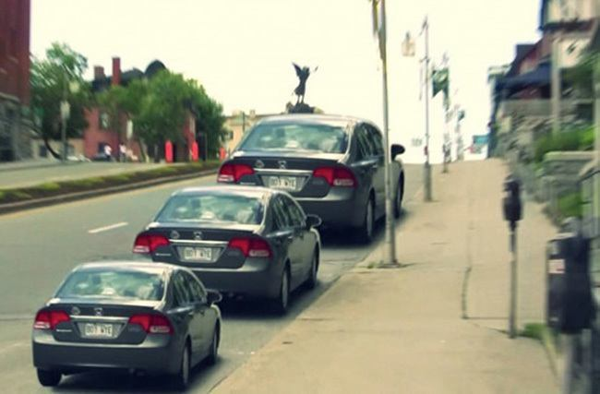
¿Crees que los tres coches de la imagen de abajo son exactamente del mismo tamaño?

Slide 20
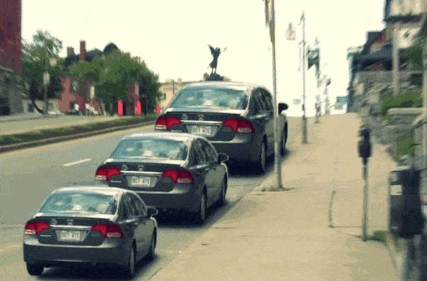
Aunque no lo parezca en realidad son del mismo tamaño. Esta es la ilusión óptica. Nuestro cerebro juzga el tamaño de los objetos en función de la distancia percibida.

Slide 21
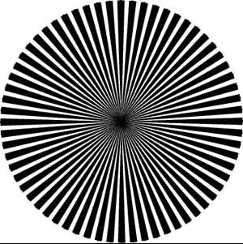
Mira el centro por un rato y te sorprenderas

Slide 22
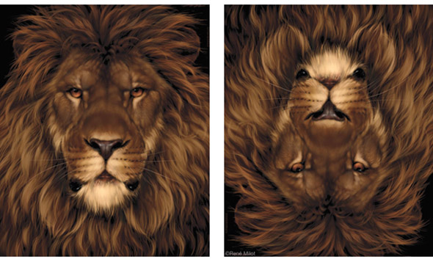
al derecho y al reves

Slide 23
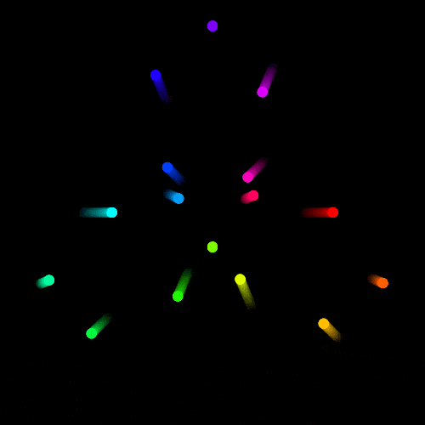
Los puntos de esta imagen parece que están cambiando de color y que se dirigen hacia el centro. Pero en realidad no es así. Fija la vista en un solo punto.

Slide 24
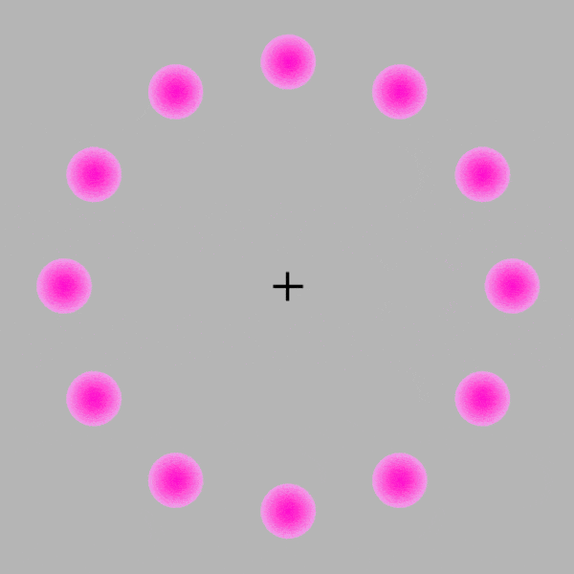
Mira la cruz en el centro.
El hueco en blanco aparecerá en verde después de un corto periodo de tiempo.

Slide 25
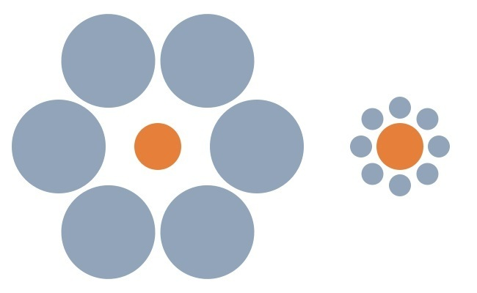
El círculo de la derecha parece más grande, pero no lo es.

Slide 26
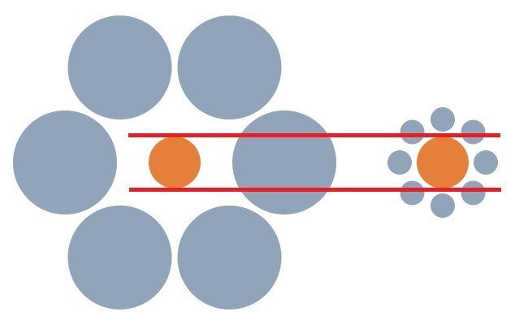
La ilusión de Ebbinghaus explota nuestra percepción del tamaño relativo. Un objeto rodeado de objetos más grandes siempre parece más pequeño de lo que realmente es.

Slide 27
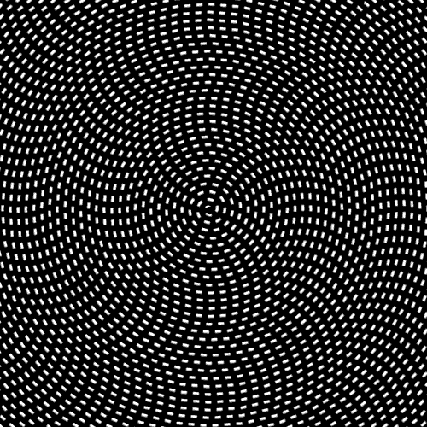
Mira fijamente la imagen siguiente durante 30 segundos, y luego mira el fotograma de la película “Inception”, que esta despues verás lo que ocurre.

Slide 28
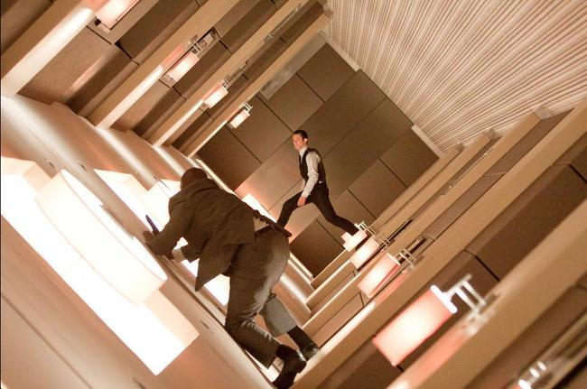

Slide 29
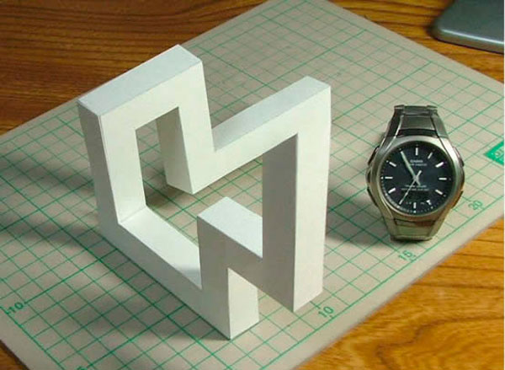
aun no se como hicieron esto

Slide 30


Slide 31
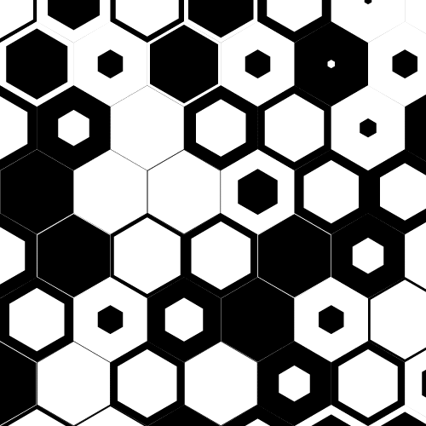

Slide 32

Ya me estoy mareando.

Slide 33
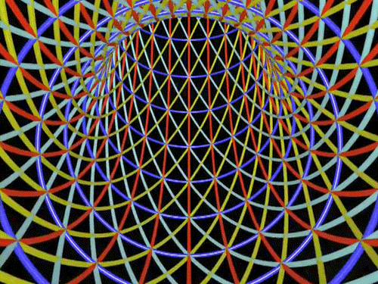

Slide 34
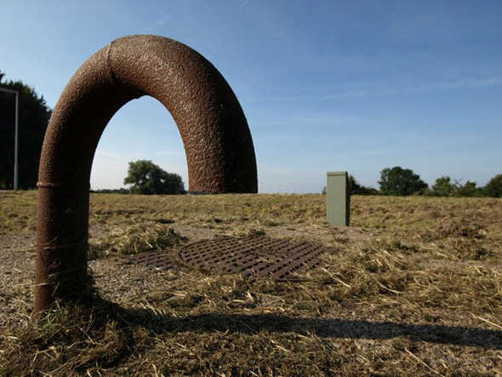

Slide 35
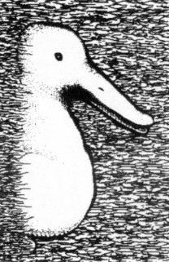
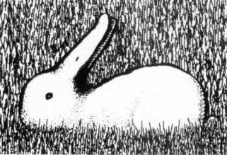
¿CONEJO O PATO?

Slide 36
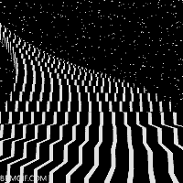

Slide 37
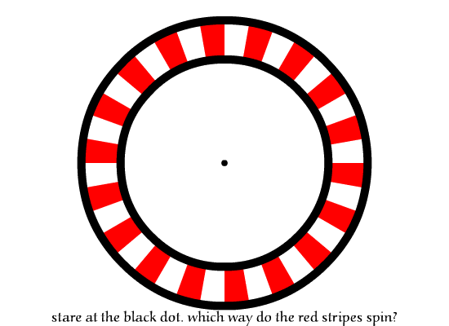
Sabes de que lado giran las rayas rojas?

Slide 38
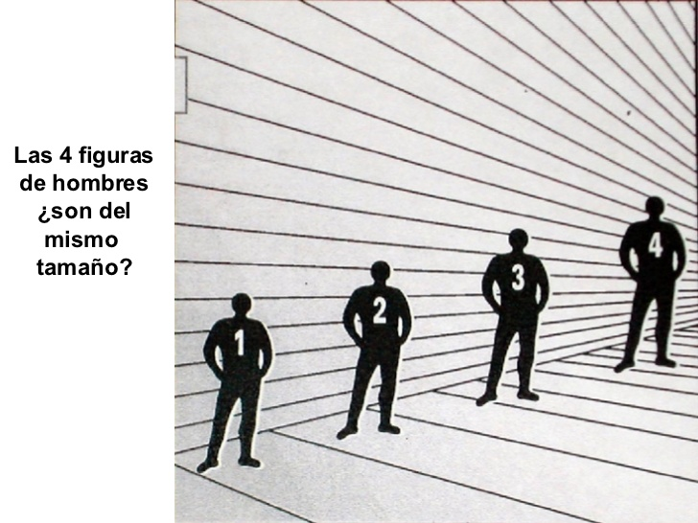

Slide 39
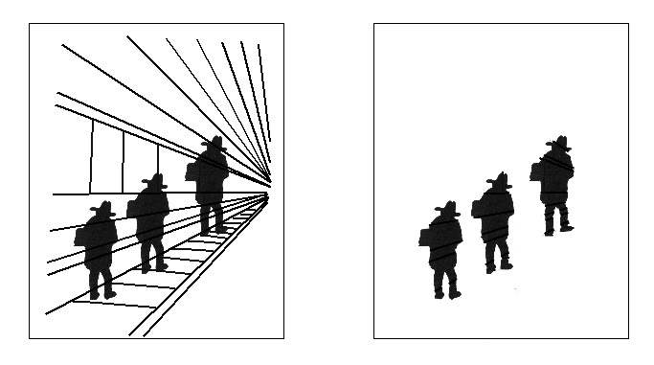

Slide 40
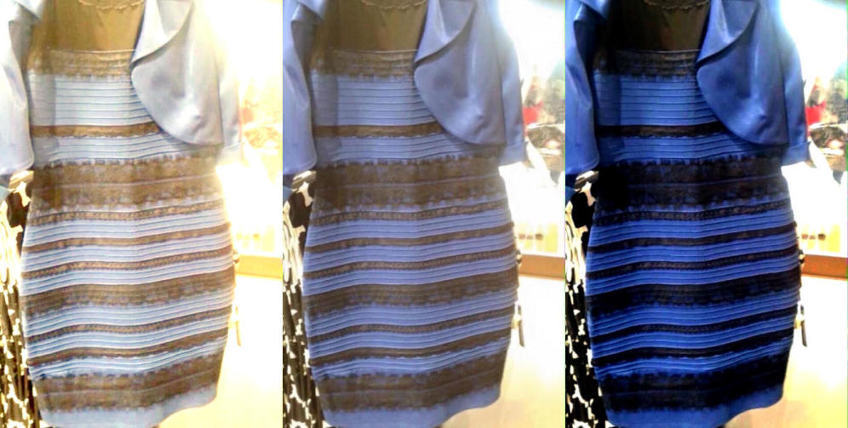
El 'vestido' de la polémica, clave para saber qué áreas del cerebro crean ilusiones ópticas
Por primera vez, los científicos han podido estudiar el caso de una 'visión' que las personas procesan de manera diferente a pesar de tratarse de la misma imagen

Slide 41
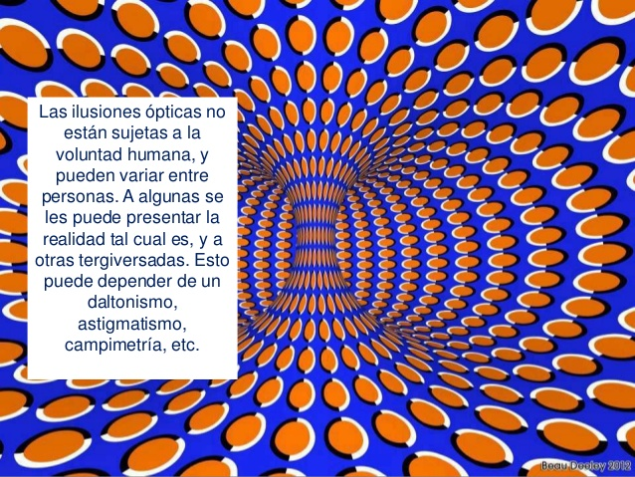

Slide 42
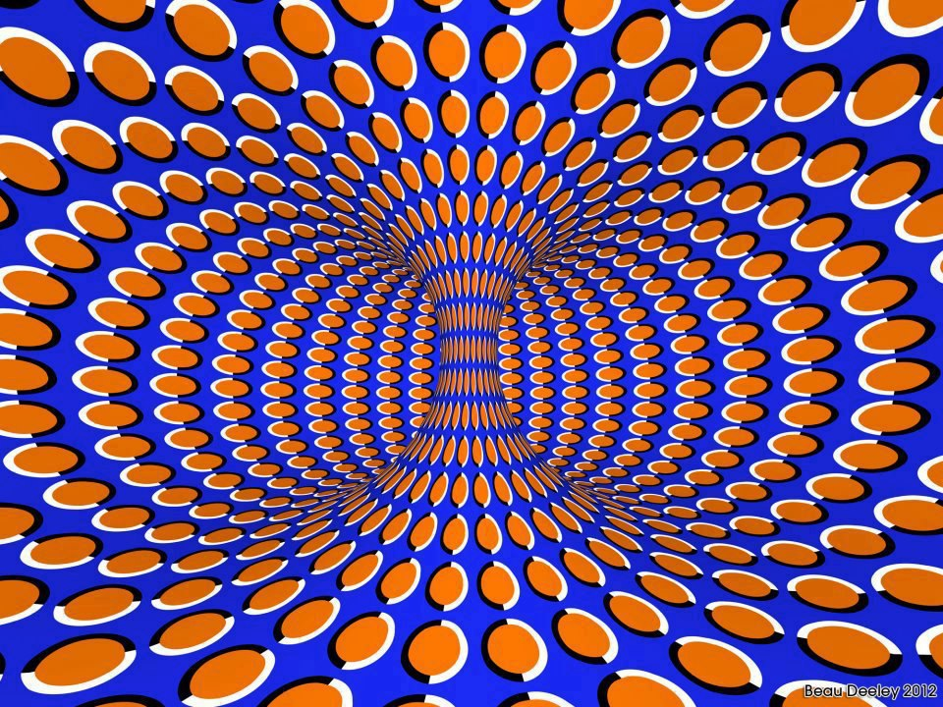

Slide 43
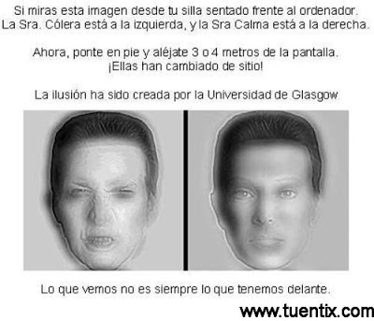

Slide 44
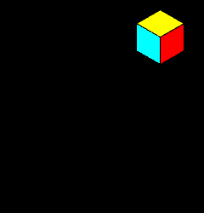

Slide 45
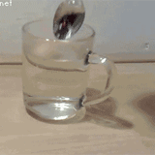

Slide 46
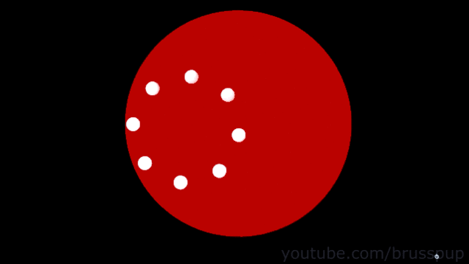
Dentro de este círculo rojo hay ocho puntos blancos que se mueven en círculos como si rodaran dentro del mayor ¿no?. Pues en realidad no. Cada uno de los puntos o círculos más pequeños describe una trayectoria recta de ida y vuelta a lo largo del diámetro del mayor.

Slide 47
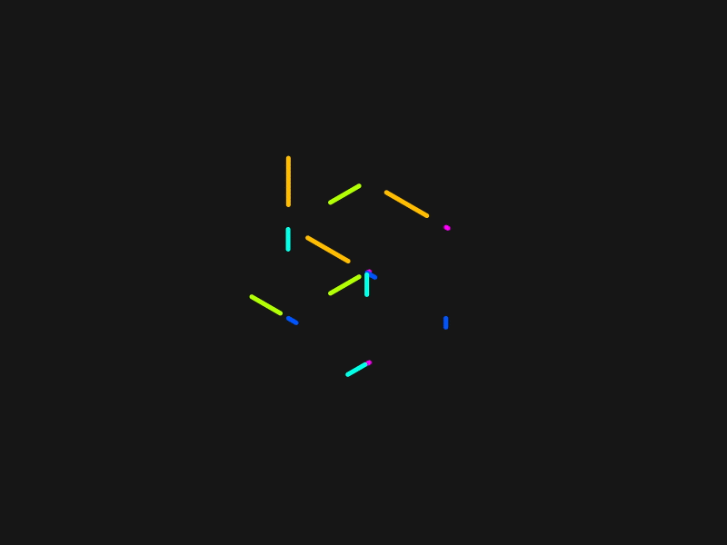

Slide 48
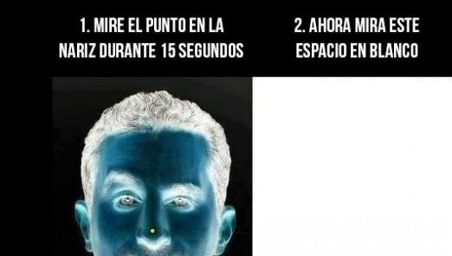

Slide 49
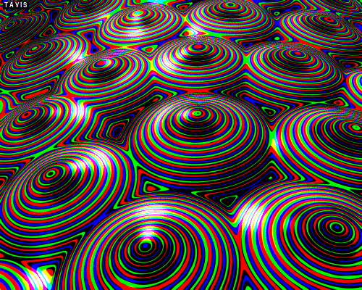

Slide 50
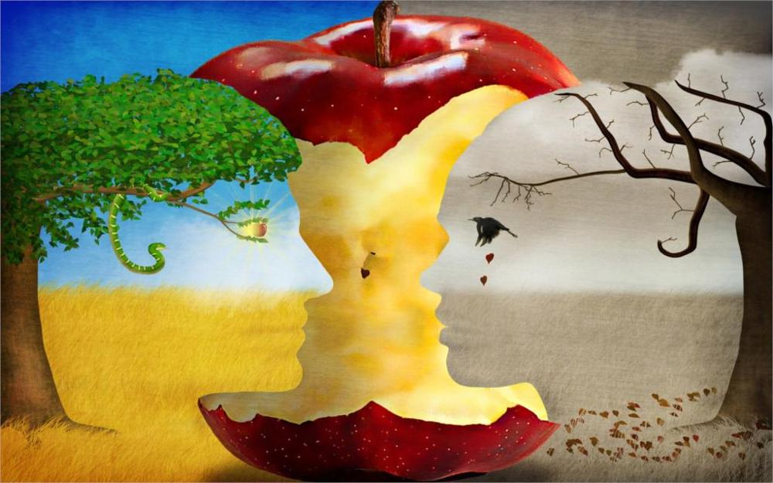

Slide 51
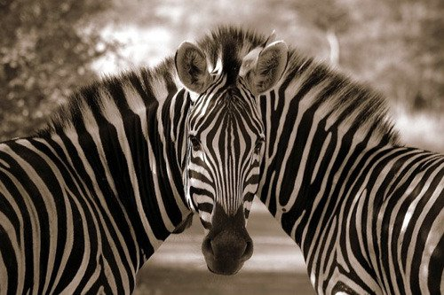
Se trata de un espejo? o dos cebras?

Slide 52
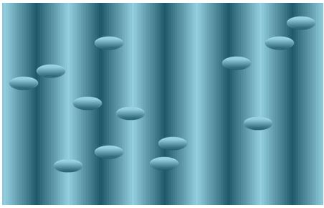
Los pequeños elipses se mueven? o es el efecto que produce el contraste?

Slide 53
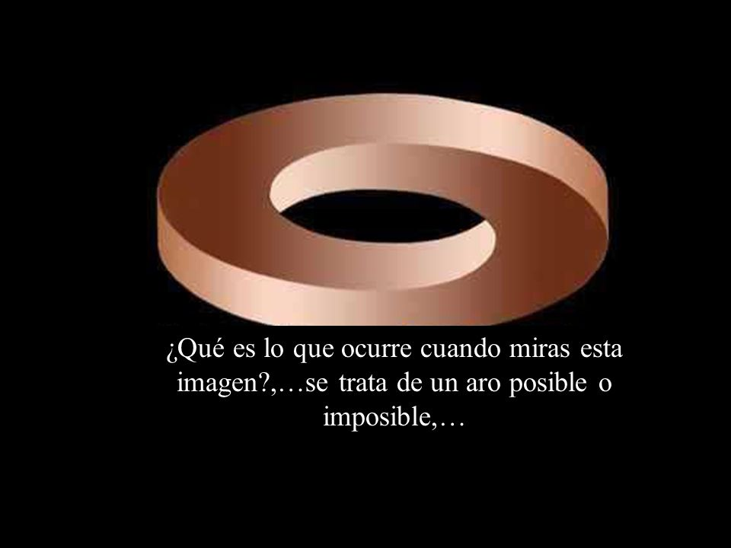

Slide 54
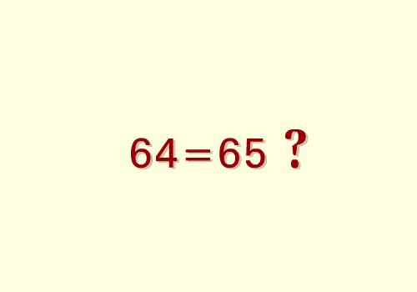

Slide 55


Slide 56

Hoy es lunes, 26 de septiembre de 2016
Ahora mismo son las 11:19 horas.
UN FUERTE
ABRAZO,
QUE TENGAS
UN BUEN DIA

Slide 57









¿Te ha gustado?
Puedes ver más entrando
Aquí
Además puedes recibir powerpoints en tu correo electrónico suscribiéndote aquí:
Esta presentación powerpoint ha sido creada y compartida única y exclusivamente para mispps.com

